Slide 1
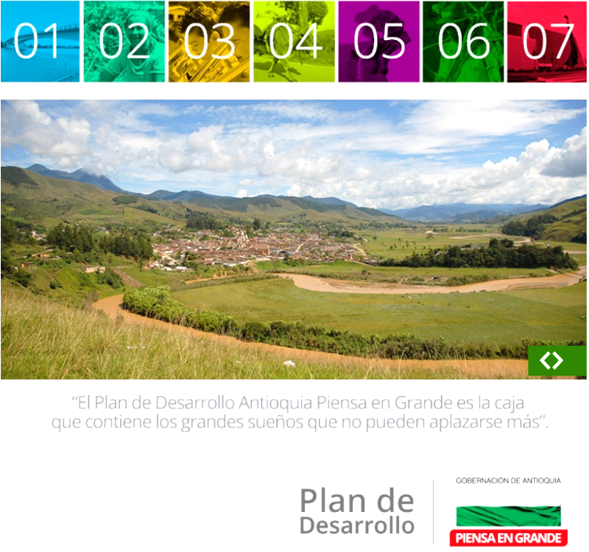

INFORME DE SEGUIMIENTO AL PLAN DE DESARROLLO “ANTIOQUIA PIENSA EN GRANDE”
Período 2016-2019
1
Ordenanza 11 del 2016
Ofelia Elcy Velásquez Hernández. Director Departamento Administrativo de Planeación
Notes:
Se presenta ante la honorable Asamblea el informe de avance del Plan de desarrollo “Antioquia Piensa en Grande”, con información 2016 a diciembre 31 de 2018.

Slide 2
INFORME DE SEGUIMIENTO AL PLAN DE DESARROLLO “ANTIOQUIA PIENSA EN GRANDE”
Período 2016-2018
Antioquia Piensa En Grande 2016 - 2019
INTRODUCCIÓN
El Plan de Desarrollo Departamental “Antioquia Piensa en Grande” se aprobó mediante la Ordenanza 11 del 2016 y fue catalogado como el Mejor Plan de Desarrollo del país para el período 2016 -2019 por el Departamento Nacional de Planeación.
La estructura del Plan está enmarcada en 7 Líneas, 39 Componentes y 127 Programas; los 129 Indicadores de Resultado, se ubican a nivel de componente y los 595 Indicadores de Producto se desarrollan a través de los 348 proyectos de inversión. A su vez se plantearon 13 proyectos detonantes (y de interés especial) para incidir en la transformación de la realidad territorial departamental y contribuir a la construcción colectiva de una imagen de futuro deseable y posible.
Para la captura de los datos que soportan el cálculo del avance del Plan, desde el Departamento Administrativo de Planeación en la dirección de Monitoreo, Evaluación y Banco de Proyectos se cuenta con un sistema de seguimiento denominado OMEGA, el cual permite la interacción en línea de 320 funcionarios, los cuales de manera trimestral alimentaban el sistema y de esta manera poder obtener los resultados que a continuación se presentan. Es importante tener en cuenta que el avance del Plan se obtiene con base en el cumplimiento de los indicadores de producto.
En general, el avance del Plan en su parte física es del 99.99% y en su parte financiera del 104.65%, donde el 84.2% de sus indicadores de producto obtuvieron un avance mayor al 66% y solo el 6.89% logró un cumplimiento menor al 33%. De estos últimos, a siete indicadores no se les reportó avance, lo que implica que tienen un cumplimiento de cero y a tres de ellos no se les asocio un proyecto de inversión.
El presente informe final del seguimiento al Plan de Desarrollo está estructurado de igual forma a su aprobación, en el que se profundiza sobre el desarrollo de los programas y se resaltan las principales acciones que permitieron dar cumplimiento a cada uno de los productos asociados a estos y se enlista el cumplimiento de los indicadores de resultado, teniendo en cuenta los proyectos detonantes.
1
DEPARTAMENTO ADMINISTRATIVO DE PLANEACIÓN
Notes:
Se presenta ante la honorable Asamblea el informe de avance del Plan de desarrollo “Antioquia Piensa en Grande”, con información 2016 a diciembre 31 de 2018.

Slide 3
Antioquia Piensa En Grande 2016 - 2019
Ofelia Elcy Velásquez Hernández. Director Departamento Administrativo de Planeación
Fuente de información
¿Qué medimos?
METAS
FÍSICAS
FINANCIERAS
Recursos Programados vs Ejecutados
Indicadores de Producto
Software institucional
320 funcionarios trabajan en línea.
Notes:
La información es extractada del aplicativo de seguimiento al Plan de desarrollo OMEGA y es suministrada por funcionarios responsables de los proyectos de cada organismo.

Slide 4
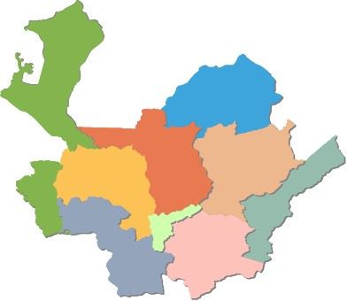

Antioquia Piensa En Grande 2016 - 2019
Ofelia Elcy Velásquez Hernández. Director Departamento Administrativo de Planeación
¿Qué medimos?
METAS
FÍSICAS
FINANCIERAS
Recursos Programados vs Ejecutados
Indicadores de Producto
OBJETIVOS
Notes:
El avance físico es ponderado, según criterio de asignación de recursos financieros en el Plan de desarrollo, el financiero no se pondera.

Slide 5
Antioquia Piensa En Grande 2016 - 2019
Ofelia Elcy Velásquez Hernández. Director Departamento Administrativo de Planeación
Avance Plan de Desarrollo
2016 - 2019
99,99%
104,65%
Físico
Financiero

Slide 6
Antioquia Piensa En Grande 2016 - 2019
Ofelia Elcy Velásquez Hernández. Director Departamento Administrativo de Planeación
Inversión Programada vs Ejecutada
104,65%
Inversión Ejecutada por Fuente de Recursos
39,53%
60,47%
*Cifras en millones de pesos
FUENTE | PLANEADO | EJECUTADO | % EJECUCIÓN
Departamento | $ 11.079.281 | $ 10.572.082 | 95,42%
Gestión | $ 5.627.359 | $ 6.912.063 | 122,83%
TOTAL | $ 16.706.640 | $ 17.484.145 | 104,65%
*Cifras en millones de pesos

Slide 7
Antioquia Piensa En Grande 2016 – 2019
avance financiero
Ofelia Elcy Velásquez Hernández. Director Departamento Administrativo de Planeación
 | PLANEADO | EJECUTADO | % EJECUCIÓN
Departamento | $ 11.079.281 | $ 10.572.082 | 95,42%
Gestión | $ 5.627.359 | $ 6.912.063 | 122,83%
TOTAL | $ 16.706.640 | $ 17.484.145 | 104,65%

Slide 8
Antioquia Piensa En Grande 2016 - 2019
Ofelia Elcy Velásquez Hernández. Director Departamento Administrativo de Planeación
Recursos Gestionados
ENTIDAD | PLANEADO | GESTIONADO | %* | EJECUTADO | %**
Secretaría de Infraestructura | $ 1.142.918 | $ 4.600.602 | 402,53% | $ 4.507.331 | 98%
Gerencia Indígena | $ 11.390 | $ 30.654 | 269,13% | $ 30.484 | 99%
Gerencia de Afrodescendientes | $ 16.727 | $ 39.491 | 236,09% | $ 39.489 | 100%
Secretaría de las Mujeres | $ 4.414 | $ 10.020 | 227,00% | $ 10.020 | 100%
MANÁ | $ 44.039 | $ 78.999 | 179,38% | $ 78.486 | 99%
Gerencia de Servicios Públicos | $ 192.191 | $ 286.507 | 149,07% | $ 286.507 | 100%
Secretaría de Productividad y Competitividad | $ 16.902 | $ 20.069 | 118,74% | $ 20.029 | 100%
Gerencia de Infancia, Adolescencia y Juventud | $ 452.898 | $ 451.879 | 99,78% | $ 446.600 | 99%
Departamento Administrativo de Planeación | $ 4.870 | $ 4.656 | 95,61% | $ 4.656 | 100%
Instituto de Cultura y Patrimonio de Antioquia | $ 25.445 | $ 23.085 | 90,73% | $ 22.332 | 97%
Secretaría de Medio Ambiente | $ 26.803 | $ 24.040 | 89,69% | $ 23.097 | 96%
Gerencia de Paz | $ 243.000 | $ 207.311 | 85,31% | $ 207.257 | 100%
Secretaría de Gobierno y Apoyo Ciudadano | $ 159.856 | $ 121.112 | 75,76% | $ 117.226 | 97%
Secretaría de Participación Ciudadana y Desarrollo Social | $ 9.030 | $ 5.668 | 62,77% | $ 5.668 | 100%
Indeportes de Antioquia | $ 186.676 | $ 104.408 | 55,93% | $ 67.299 | 64%
Secretaría General | $ 1.272 | $ 709 | 55,71% | $ 654 | 92%
Viva | $ 1.909.391 | $ 890.456 | 46,64% | $ 622.389 | 70%
Secretaría de Educación | $ 606.473 | $ 279.440 | 46,08% | $ 255.005 | 91%
Dapard | $ 226.387 | $ 87.027 | 38,44% | $ 87.027 | 100%
Secretaría Agricultura y Desarrollo Rural | $ 156.138 | $ 54.562 | 34,94% | $ 54.556 | 100%
Secretaría Seccional de Salud y Protección Social | $ 97.140 | $ 5.408 | 5,57% | $ 5.408 | 100%
Secretaría de Gestión Humana | $ 87.499 | $ 1.295 | 1,48% | $ 1.295 | 100%
Gerencia de Comunicaciones | $ 5.900 | $ 0 | 0,00% | $ 0
Secretaría de Minas | $ 0 | $ 1.924 |  | $ 1.525 | 79%
Fábrica de Licores de Antioquia | $ 0 | $ 13.875 |  | $ 13.875 | 100%
Secretaría de Hacienda | $ 0 | $ 3.848 |  | $ 3.848 | 100%
TOTAL | $ 5.627.359 | $ 7.347.044 | 131% | $ 6.912.063 | 94%
Fuente: Aplicativo Omega
Cifras en millones de pesos
*Ejecutado 2016 – 2019 / Gestionado 2016 - 2019

Slide 9
Antioquia Piensa En Grande 2016 - 2019
Ofelia Elcy Velásquez Hernández. Director Departamento Administrativo de Planeación
Variación Porcentual Recursos Ejecutados por Fuentes de Financiación 2016 - 2019
Gestión
Departamento
*Cifras en millones de pesos
Total: $6.912.063
*Cifras en millones de pesos
Total: $10.572.082

Slide 10
Antioquia Piensa En Grande 2016 - 2019
Ofelia Elcy Velásquez Hernández. Director Departamento Administrativo de Planeación
Total Recursos Ejecutados 2016 - 2019
Total: $17.484.145
*Cifras en millones de pesos

Slide 11
Antioquia Piensa En Grande 2016 - 2019
Ofelia Elcy Velásquez Hernández. Director Departamento Administrativo de Planeación
Programación vs Ejecución 2016 – 2019
Líneas Estratégicas
Entidad | %
L1: Competitividad e Infraestructura | 215,73%
L2: La nueva ruralidad, para vivir mejor en el campo | 90,82%
L3: Equidad y movilidad social | 87,96%
L4: Sostenibilidad ambiental | 62,38%
L5: Seguridad, justicia y derechos humanos | 66,43%
L6: Paz y posconflicto | 83,85%
L7: Gobernanza y Buen Gobierno | 113,77%
Total general | 104,65%
*Cifras en millones de pesos

Slide 12
Antioquia Piensa En Grande 2016 – 2019
avance financiero
Ofelia Elcy Velásquez Hernández. Director Departamento Administrativo de Planeación
*Cifras en millones de pesos

Slide 13
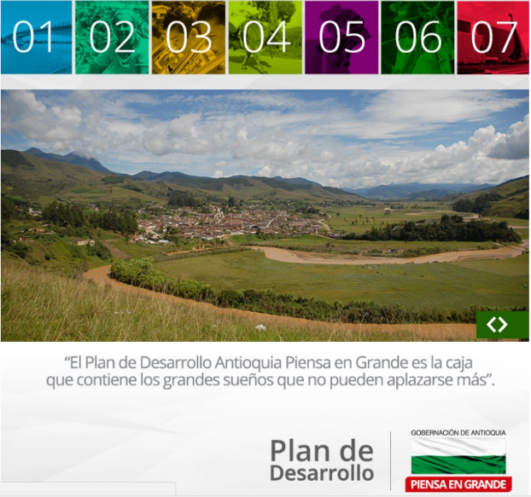

Antioquia Piensa En Grande 2016 - 2019
Ofelia Elcy Velásquez Hernández. Director Departamento Administrativo de Planeación
Avance Físico y Financiero por Líneas Estratégicas
Competitividad e Infraestructura
Secretaría de Infraestructura.
Secretaría de Minas.
Secretaría de Productividad y Competitividad.

Slide 14
Antioquia Piensa En Grande 2016 - 2019
Ofelia Elcy Velásquez Hernández. Director Departamento Administrativo de Planeación
AVANCE FÍSICO
LÍNEA 1. COMPETITIVIDAD
E INFRAESTRUCTURA
133,58%
2016 - 2019
COMPONENTES

Slide 15
Antioquia Piensa En Grande 2016 - 2019
Ofelia Elcy Velásquez Hernández. Director Departamento Administrativo de Planeación
AVANCE FINANCIERO
LÍNEA 1. COMPETITIVIDAD
E INFRAESTRUCTURA
215,73%
2016 - 2019
COMPONENTES

Slide 16

Antioquia Piensa En Grande 2016 - 2019
Ofelia Elcy Velásquez Hernández. Director Departamento Administrativo de Planeación
Avance Físico y Financiero por Líneas Estratégicas
La nueva ruralidad
para vivir mejor en el campo
Gerencia de Servicios Públicos.
Secretaría de Agricultura y Desarrollo Rural.
Secretaría de Infraestructura.
Secretaría de Participación Ciudadana y Desarrollo Social.
VIVA.

Slide 17
Antioquia Piensa En Grande 2016 - 2019
Ofelia Elcy Velásquez Hernández. Director Departamento Administrativo de Planeación
AVANCE FÍSICO
LÍNEA 2. LA NUEVA RURALIDAD PARA VIVIR MEJOR EN EL CAMPO
107,80%
2016 - 2019
COMPONENTES

Slide 18
Antioquia Piensa En Grande 2016 - 2019
Ofelia Elcy Velásquez Hernández. Director Departamento Administrativo de Planeación
AVANCE FINANCIERO
LÍNEA 2. LA NUEVA RURALIDAD PARA VIVIR MEJOR EN EL CAMPO
90,82%
2016 - 2019
COMPONENTES

Slide 19
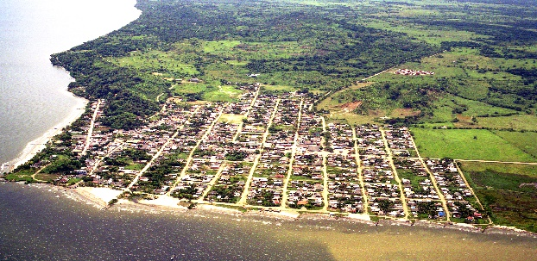





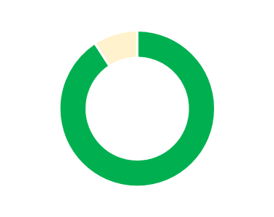

Antioquia Piensa En Grande 2016 - 2019
Ofelia Elcy Velásquez Hernández. Director Departamento Administrativo de Planeación
Competitividad e Infraestructura
La nueva ruralidad
para vivir mejor en el campo
Sostenibilidad ambiental
Equidad y movilidad social
Seguridad, justicia y DDHH
Paz y Posconflicto
Gobernanza y
prácticas de buen gobierno
Avance Físico
Avance Financiero

Slide 20
Antioquia Piensa En Grande 2016 - 2019
Ofelia Elcy Velásquez Hernández. Director Departamento Administrativo de Planeación
Avance Físico y Financiero por Líneas Estratégicas
Equidad y movilidad social
Gerencia de Afrodescendientes.
Gerencia de Infancia, Adolescencia y Juventud.
Gerencia de Servicios Públicos.
Gerencia Indígena.
Indeportes Antioquia.
Instituto de Cultura y Patrimonio de Antioquia.
MANÁ.
Secretaría de Educación.
Secretaría de las Mujeres.
Secretaría de Participación Ciudadana y Desarrollo Social.
Secretaría Seccional de Salud y Protección Social.
VIVA.

Slide 21
Antioquia Piensa En Grande 2016 - 2019
Ofelia Elcy Velásquez Hernández. Director Departamento Administrativo de Planeación
AVANCE FÍSICO
LÍNEA 3. EQUIDAD Y MOVILIDAD SOCIAL
90,09%
2016 - 2019
COMPONENTES

Slide 22
Antioquia Piensa En Grande 2016 - 2019
Ofelia Elcy Velásquez Hernández. Director Departamento Administrativo de Planeación
AVANCE FÍSICO
LÍNEA 3. EQUIDAD Y MOVILIDAD SOCIAL
90,09%
2016 - 2019
COMPONENTES

Slide 23
Antioquia Piensa En Grande 2016 - 2019
Ofelia Elcy Velásquez Hernández. Director Departamento Administrativo de Planeación
AVANCE FINANCIERO
LÍNEA 3. EQUIDAD Y MOVILIDAD SOCIAL
87,96%
2016 - 2019
COMPONENTES

Slide 24
Antioquia Piensa En Grande 2016 - 2019
Ofelia Elcy Velásquez Hernández. Director Departamento Administrativo de Planeación
AVANCE FINANCIERO
LÍNEA 3. EQUIDAD Y MOVILIDAD SOCIAL
87,96%
2016 - 2019
COMPONENTES

Slide 25
Antioquia Piensa En Grande 2016 - 2019
Ofelia Elcy Velásquez Hernández. Director Departamento Administrativo de Planeación
Avance Físico y Financiero por Líneas Estratégicas
Sostenibilidad ambiental
DAPARD.
Secretaría de Medio Ambiente.
Secretaría de Minas.

Slide 26
Antioquia Piensa En Grande 2016 - 2019
Ofelia Elcy Velásquez Hernández. Director Departamento Administrativo de Planeación
AVANCE FÍSICO
LÍNEA 4. SOSTENIBILIDAD AMBIENTAL
81,77%
2016 - 2019
COMPONENTES

Slide 27
Antioquia Piensa En Grande 2016 - 2019
Ofelia Elcy Velásquez Hernández. Director Departamento Administrativo de Planeación
AVANCE FINANCIERO
LÍNEA 4. SOSTENIBILIDAD AMBIENTAL
62,38%
2016 – 2019
COMPONENTES

Slide 28
Antioquia Piensa En Grande 2016 - 2019
Ofelia Elcy Velásquez Hernández. Director Departamento Administrativo de Planeación
Avance Físico y Financiero por Líneas Estratégicas
Seguridad, justicia y DDHH
Secretaría de Gobierno y Apoyo Ciudadano.
Secretaría de Participación Ciudadana y Desarrollo Social.
Secretaría General.

Slide 29
Antioquia Piensa En Grande 2016 - 2019
Ofelia Elcy Velásquez Hernández. Director Departamento Administrativo de Planeación
AVANCE FÍSICO
LÍNEA 5. SEGURIDAD JUSTICIA Y DERECHOS HUMANOS
109,80%
2016 - 2019
COMPONENTES

Slide 30
Antioquia Piensa En Grande 2016 - 2019
Ofelia Elcy Velásquez Hernández. Director Departamento Administrativo de Planeación
AVANCE FINANCIERO
LÍNEA 5. SEGURIDAD JUSTICIA Y DERECHOS HUMANOS
66,43%
2016 - 2019
COMPONENTES

Slide 31
Antioquia Piensa En Grande 2016 - 2019
Ofelia Elcy Velásquez Hernández. Director Departamento Administrativo de Planeación
Avance Físico y Financiero por Líneas Estratégicas
Paz y Posconflicto
Gerencia de Paz.

Slide 32
Antioquia Piensa En Grande 2016 - 2019
Ofelia Elcy Velásquez Hernández. Director Departamento Administrativo de Planeación
AVANCE FÍSICO
LÍNEA 6. PAZ Y POSTCONFLICTO
129,28%
2016 - 2019
COMPONENTES

Slide 33
Antioquia Piensa En Grande 2016 - 2019
Ofelia Elcy Velásquez Hernández. Director Departamento Administrativo de Planeación
AVANCE FINANCIERO
LÍNEA 6. PAZ Y POSTCONFLICTO
83,85%
2016 - 2019
COMPONENTES

Slide 34
Antioquia Piensa En Grande 2016 - 2019
Ofelia Elcy Velásquez Hernández. Director Departamento Administrativo de Planeación
Avance Físico y Financiero por Líneas Estratégicas
Gobernanza y prácticas de buen gobierno
Departamento Administrativo de Planeación.
Despacho del Gobernador.
Fabrica de Licores de Antioquia.
Gerencia de Auditoria Interna.
Secretaría de Gestión Humana.
Secretaría de Hacienda.
Secretaría de Participación Ciudadana y Desarrollo Social.
Secretaría de Productividad y Competitividad.
Teleantioquia.

Slide 35

Antioquia Piensa En Grande 2016 - 2019
Ofelia Elcy Velásquez Hernández. Director Departamento Administrativo de Planeación
AVANCE FÍSICO
LÍNEA 7. GOBERNANZA Y PRACTICAS DE BUEN GOBIERNO
140,64%
2016 - 2019
COMPONENTES

Slide 36
Antioquia Piensa En Grande 2016 - 2019
Ofelia Elcy Velásquez Hernández. Director Departamento Administrativo de Planeación
AVANCE FINANCIERO
LÍNEA 7. GOBERNANZA Y PRACTICAS DE BUEN GOBIERNO
113,77%
2016 - 2019
COMPONENTES

Slide 37
Antioquia Piensa En Grande 2016 - 2019
Ofelia Elcy Velásquez Hernández. Director Departamento Administrativo de Planeación
Línea | Inversión 2016 - 2019 | %
L1: Competitividad e Infraestructura | $4.708.718 | 26,93%
L2: La nueva ruralidad, para vivir mejor en el campo | $1.577.218 | 9,02%
L3: Equidad y movilidad social | $9.918.175 | 56,73%
L4: Sostenibilidad ambiental | $249.156 | 1,42%
L5: Seguridad, justicia y derechos humanos | $224.335 | 1,28%
L6: Paz y posconflicto | $210.151 | 1,21%
L7: Gobernanza y Buen Gobierno | $596.392 | 3,41%
Total general | $17.484.145 | 100%
QUE ES ESTO ?

Slide 38
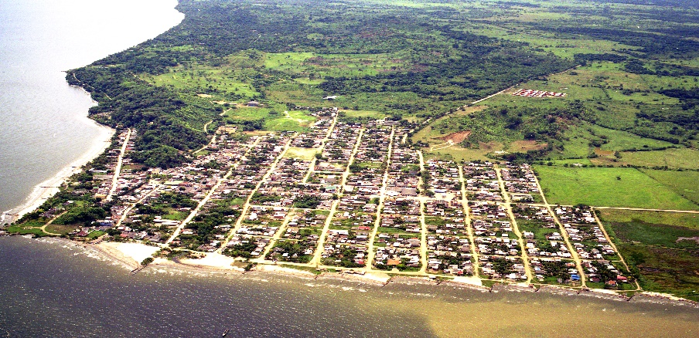
Antioquia Piensa En Grande 2016 - 2019
Ofelia Elcy Velásquez Hernández. Director Departamento Administrativo de Planeación
Avance físico por Organismos

Slide 39
Antioquia Piensa En Grande 2016 - 2019
200,00%

Slide 40
Antioquia Piensa En Grande 2016 - 2019
Ofelia Elcy Velásquez Hernández. Director Departamento Administrativo de Planeación
Avance financiero por Organismos

Slide 41
Antioquia Piensa En Grande 2016 - 2019
771,83%

Slide 42
Antioquia Piensa En Grande 2016 - 2019
Ofelia Elcy Velásquez Hernández. Director Departamento Administrativo de Planeación
INDICADORES DE RESULTADO

Slide 43
Antioquia Piensa En Grande 2016 - 2019
Ofelia Elcy Velásquez Hernández. Director Departamento Administrativo de Planeación
Meta Cuatrienio
Meta Cuatrienio
Línea Base
Fuente: Secretaría de Productividad y Competitividad
Nota: para el año 2018 no incluye entidades sin ánimo de lucro.
Fuente: Secretaría de Productividad y Competitividad

Slide 44
Antioquia Piensa En Grande 2016 - 2019
Ofelia Elcy Velásquez Hernández. Director Departamento Administrativo de Planeación
Meta Cuatrienio
Línea Base
Fuente: Sistema de seguimiento a Plan de desarrollo-Omega- Secretaria de Minas

Slide 45
Antioquia Piensa En Grande 2016 - 2019
Ofelia Elcy Velásquez Hernández. Director Departamento Administrativo de Planeación,
Meta Cuatrienio
Línea Base
Fuente: Secretaría Seccional de Salud-SSSA y Departamento Administrativo de Planeación-DAP-Dirección de Sistemas de Indicadores

Slide 46
Antioquia Piensa En Grande 2016 - 2019
Ofelia Elcy Velásquez Hernández. Director Departamento Administrativo de Planeación
Meta Cuatrienio
Línea Base
Fuente: Entidades prestadoras del servicio , Departamento Administrativo de Planeación-DAP-Dirección de Sistemas de Indicadores y DANE Censo 2018, Ajustado Medellín rural.

Slide 47
Antioquia Piensa En Grande 2016 - 2019
Ofelia Elcy Velásquez Hernández. Director Departamento Administrativo de Planeación
Meta Cuatrienio
Línea Base
Fuente: Entidades prestadoras del servicio , Departamento Administrativo de Planeación-DAP-Dirección de Sistemas de Indicadores y DANE Censo 2018.

Slide 48
Antioquia Piensa En Grande 2016 - 2019
Ofelia Elcy Velásquez Hernández. Director Departamento Administrativo de Planeación
Meta Cuatrienio
Línea Base
Fuente: Sistema de seguimiento a Plan de desarrollo-Omega- Gerencia Indígena

Slide 49
Antioquia Piensa En Grande 2016 - 2019
Ofelia Elcy Velásquez Hernández. Director Departamento Administrativo de Planeación
Línea Base
Meta Cuatrienio
Fuente: Sistema de seguimiento a Plan de desarrollo-Omega - VIVA

Slide 50
Antioquia Piensa En Grande 2016 - 2019
Ofelia Elcy Velásquez Hernández. Director Departamento Administrativo de Planeación
Línea Base
Meta Cuatrienio
Fuente: Sistema de seguimiento a Plan de desarrollo-Omega - VIVA

Slide 51
Antioquia Piensa En Grande 2016 - 2019
Ofelia Elcy Velásquez Hernández. Director Departamento Administrativo de Planeación
Línea Base
Meta cuatrienio
Fuente: Sistema de seguimiento a Plan de desarrollo-Omega - VIVA

Slide 52
Antioquia Piensa En Grande 2016 - 2019
Ofelia Elcy Velásquez Hernández. Director Departamento Administrativo de Planeación
Línea Base
Meta cuatrienio
Fuente: Sistema de seguimiento a Plan de desarrollo-Omega - VIVA

Slide 53
Antioquia Piensa En Grande 2016 - 2019
Ofelia Elcy Velásquez Hernández. Director Departamento Administrativo de Planeación
Línea Base
Meta cuatrienio
Fuente: Secretaría Seccional de Salud-SSSA

Slide 54
Antioquia Piensa En Grande 2016 - 2019
Ofelia Elcy Velásquez Hernández. Director Departamento Administrativo de Planeación
Fuente: Procuraduría General de la Nacional
La última medición disponible es de la vigencia 2016, ya que la Procuraduría no ha realizado la publicación de los resultados 2017 y 2018.

Slide 55
Antioquia Piensa En Grande 2016 - 2019
Ofelia Elcy Velásquez Hernández. Director Departamento Administrativo de Planeación
Fuente: Procuraduría General de la Nacional
La última medición disponible es de la vigencia 2016, ya que la Procuraduría no ha realizado la publicación de los resultados 2017 y 2018.

Slide 56
Antioquia Piensa En Grande 2016 - 2019
Ofelia Elcy Velásquez Hernández. Director Departamento Administrativo de Planeación
Variables.
Gastos de Funcionamiento.
Servicio de la Deuda.
Dependencia de las Trasferencias.
Generación de Recursos Propios.
Magnitud de la Inversión.
Capacidad de Ahorro.
Fuente: Departamento Nacional Planeación- DNP

Slide 57
Antioquia Piensa En Grande 2016 - 2019
Ofelia Elcy Velásquez Hernández. Director Departamento Administrativo de Planeación
INDICADORES DE PRODUCTO POR LINEA ESTRATEGICA
Competitividad e Infraestructura
68
La nueva ruralidad
para vivir mejor en el campo
65
Equidad y movilidad social
302
Sostenibilidad ambiental
41
Seguridad, justicia y DDHH
54
Paz y Posconflicto
13
Gobernanza y
prácticas de buen gobierno
52
Total Indicadores
595

Slide 58
Antioquia Piensa En Grande 2016 - 2019
Ofelia Elcy Velásquez Hernández. Director Departamento Administrativo de Planeación
CONVENCIÓN POR COLORES PARA LOS CUMPLIMIENTOS DE LOS INDICADORES DE PRODUCTO
INDICADORES DE PRODUCTO
SOBRESALIENTE: Entre 100,01% Y 200%
262
NORMAL: Entre 66,68% Y 100%
239
ATENCIÓN: Entre 33,34% Y 66,67%
53
ALERTA: Entre 0% Y 33,33%
41
595
TOTAL

Slide 59
Antioquia Piensa En Grande 2016 - 2019
Ofelia Elcy Velásquez Hernández. Director Departamento Administrativo de Planeación
“Para gobernar a Antioquia hay que crear la cultura de largo plazo. Sólo un pensamiento visionario y orientado a resultados, permitirá alcanzar mejores niveles de vida para la población antioqueña”.
Luis Pérez Gutiérrez
Gobernador de Antioquia
MUCHAS GRACIAS
Director Departamento Administrativo de Planeación.
Ofelia Elcy Velásquez Hernández.
Directora Monitoreo, Evaluación y Banco de Proyectos.
Lina Marcela Montoya Rodas.
Equipo Técnico.
Ana María Lozano Torres.
Juan Carlos Jaramillo Obregón.
Jony Sneider Rojas Chavarría.
Andrés Felipe Jaramillo Betancur.

